Slide 1
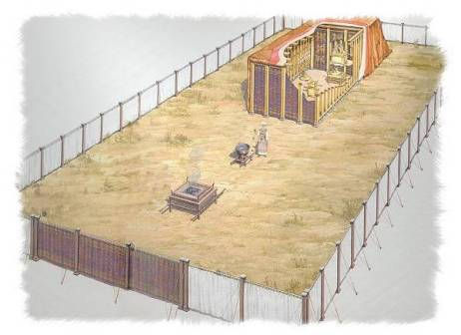

Slide 2
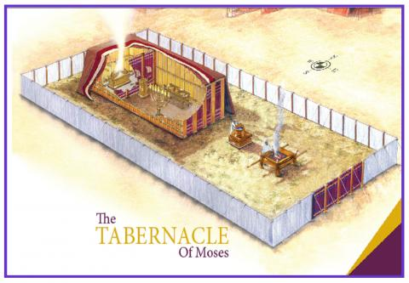
Calea… perdelelor
פרכת | poreketh | 700

Slide 3
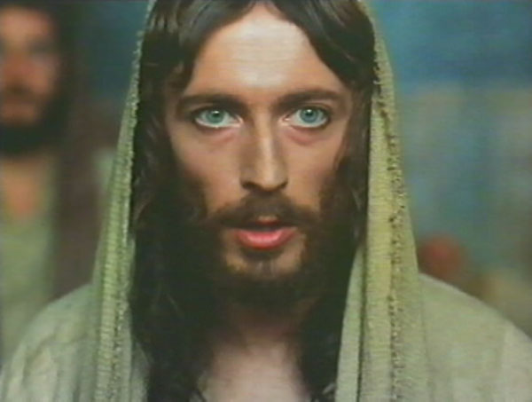
Eu sunt „Perdeaua”!
Dacă intră cineva
prin „Perdea”(Mine)
va fi mintuit;
va intra și va ieși
și va găsi pășune.
εγω | 808
ειμι | 65
η | 8
The Bible wheel

Slide 4
Eu sunt „perdeaua”!
Dacă intră cineva
prin „Perdea”(Mine)
va fi mintuit;
va intra și va ieși
și va găsi pășune.

Slide 5
פרכת | poreketh | 700

Slide 6
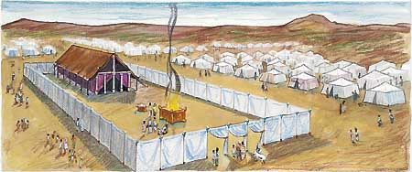

Slide 7
Calea… perdelelor
פרכת | poreketh | 700

